Slide 1
CHƯƠNG III. CÁC SỐ ĐẶC TRƯNG ĐO MỨC ĐỘ PHÂN TÁN CỦA MẪU SỐ LIỆU GHÉP NHÓM
ÔN TẬP
BÀI TẬP CUỐI CHƯƠNG III
1 tiết: T45
GV Trương Tử Trang – THPT Vĩnh Thạnh 1
Notes:
Bìa. Đáp án, lời giải hiện theo click. Nút GeoGebra mở trang online (cần Internet).
Lớp có HS khuyết tật: 12A2, 12A7 (khiếm thị) – GV đọc to công thức, bảng số liệu, mô tả biểu đồ; 12A3, 12A5, 12A7 (vận động) – HS trả lời tại chỗ, không cần lên bảng.

Slide 2
MỤC TIÊU BÀI HỌC
TỔNG KẾT
Yêu cầu cần đạt (SGK tr.75, tr.80)
Hệ thống, củng cố cách tính và ý nghĩa của khoảng biến thiên, khoảng tứ phân vị, phương sai, độ lệch chuẩn của mẫu số liệu ghép nhóm.
Lựa chọn số đặc trưng phù hợp để so sánh mức độ phân tán, độ ổn định, độ rủi ro trong thực tiễn.
Năng lực toán học: tư duy và lập luận (chọn số đặc trưng phù hợp); mô hình hoá (pin điện thoại, đầu tư, nhảy cao, vôn kế); giải quyết vấn đề; giao tiếp; sử dụng công cụ (máy tính cầm tay, bảng tính).
Phẩm chất: chăm chỉ ôn tập, trung thực khi tự đánh giá, trách nhiệm trong hoạt động nhóm.
Bài tập cuối chương III – Toán 12 2
Notes:
1'. Yêu cầu cần đạt lấy từ khung 'Kiến thức, kĩ năng' SGK tr.75, tr.80.

Slide 3
LỘ TRÌNH 1 TIẾT
TỔNG KẾT
T45
Hệ thống kiến thức Chương III; Trắc nghiệm 3.9 – 3.13; Tự luận 3.14 – 3.17
🎮 Rung chuông vàng · Thử thách 8 câu
Bài tập cuối chương III – Toán 12 3
Notes:
Chiếu để HS nắm lộ trình bài học.

Slide 4
TIẾT 1 (T45)
Bài tập cuối chương III
Mục tiêu tiết học:
• Hệ thống bốn số đặc trưng đo mức độ phân tán.
• Giải Bài tập 3.9 – 3.17.
GV Trương Tử Trang – THPT Vĩnh Thạnh 4
Notes:
Tiết 1 (45'): Khởi động 3' – Hệ thống kiến thức 5' – Trắc nghiệm 3.9 – 3.13: 8' – Tự luận 3.14, 3.15: 12' – Thử thách 8 câu 13' – Củng cố 4'. Bài 3.16, 3.17 chữa nhanh, giao hoàn thiện ở nhà.

Slide 5
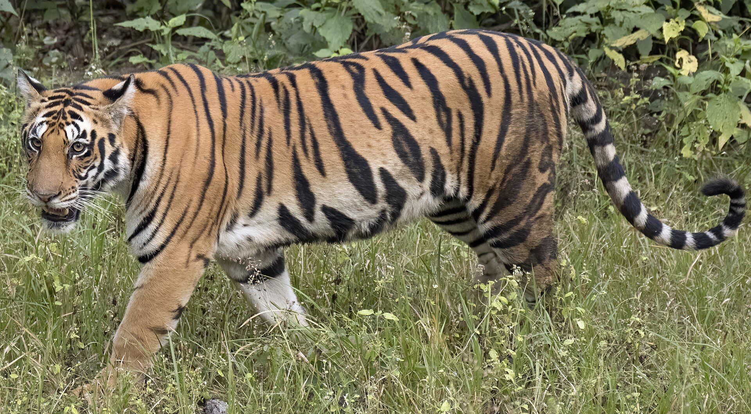

KHỞI ĐỘNG – TUỔI THỌ CỦA HỔ
KHỞI ĐỘNG
Một vườn thú ghi lại tuổi thọ của 20 con hổ (SGK tr.85): $[14; 15)$: 1; $[15; 16)$: 3; $[16; 17)$: 8; $[17; 18)$: 6; $[18; 19)$: 2. Trong khoảng biến thiên, khoảng tứ phân vị, phương sai, độ lệch chuẩn, số đặc trưng nào không sử dụng thông tin của nhóm số liệu đầu tiên và nhóm số liệu cuối cùng?
(SGK Toán 12 tập một, tr.85 – Bài 3.12)
▶ VIDEO MỞ ĐẦU
Hổ – ảnh Charles J. Sharp, Wikimedia Commons (CC BY-SA 4.0)
Bài tập cuối chương III – Toán 12 5
Notes:
Chiếu video mở đầu (ảnh thật, lồng tiếng, phụ đề – không nói đáp án), HS quét QR xem lại. 3'. HS dự đoán, trao đổi cặp đôi. Chưa chốt – chữa ở Bài 3.12 (đáp án B. Khoảng tứ phân vị).

Slide 6
HỆ THỐNG KIẾN THỨC CHƯƠNG III
TỔNG KẾT
Khoảng biến thiên $R=a_{k+1}−a_{1}$ ($m_{1}>0$, $m_{k}>0$) – dễ tính, bị ảnh hưởng bởi giá trị bất thường.
Khoảng tứ phân vị $Δ_{Q}=Q_{3}−Q_{1}$, $Q_{r}=a_{p}+\frac{\frac{rn}{4}−(m_{1}+…+m_{p−1})}{m_{p}}(a_{p+1}−a_{p})$ – chỉ dùng nửa giữa của mẫu.
Phương sai $s^{2}=\frac{1}{n}\left(m_{1}x_{1}^{2} + … + m_{k}x_{k}^{2}\right)−{\left(\overline{x}\right)}^{2}$, $x_{i}$ là giá trị đại diện.
Độ lệch chuẩn $s=\sqrt{s^{2}}$ – cùng đơn vị với số liệu; đo độ phân tán quanh số trung bình, đo độ rủi ro.
Số đặc trưng càng lớn thì mẫu càng phân tán. Có giá trị bất thường → dùng $Δ_{Q}$; trung bình khác nhau rất nhiều → không so sánh bằng $s$ (dùng $CV=\frac{s}{\overline{x}}$).
Bài tập cuối chương III – Toán 12 6
Notes:
5'. Gọi 4 HS, mỗi HS nêu một số đặc trưng (công thức + ý nghĩa) trước khi click hiện khung (click 1–4). Click 5: lưu ý chọn số đặc trưng.

Slide 7
TRÒ CHƠI: RUNG CHUÔNG VÀNG
TRÒ CHƠI
🔔 Luật chơi
Mỗi bạn một bảng con – viết đáp án khi hết giờ.
Câu nhiều lựa chọn: ghi A, B, C hoặc D (30 giây).
Câu Đúng/Sai: ghi Đ hoặc S cho từng ý (60 giây).
Câu trả lời ngắn, thực tế: ghi một số (60 giây).
Sai: rời sàn thi. Bạn trụ lại cuối cùng rung chuông vàng!
Bài tập cuối chương III – Toán 12 7
Notes:
Mỗi HS một bảng con. Mỗi câu 30 giây (Đ/S, trả lời ngắn, thực tế: 60 giây). Sai rời sàn thi; có thể 'cứu trợ' 1 lần. Cấu trúc 13 câu theo đề thi từ 2025: nhiều lựa chọn, Đúng/Sai, trả lời ngắn, thực tế. Đáp án đã kiểm tra bằng Python.

Slide 8
RUNG CHUÔNG VÀNG – CÂU 3.9
TRÒ CHƠI
Tuổi thọ (năm) của 20 con hổ: $[14; 15)$: 1; $[15; 16)$: 3; $[16; 17)$: 8; $[17; 18)$: 6; $[18; 19)$: 2. Khoảng biến thiên của mẫu số liệu ghép nhóm trên là
A. $3$
A. $3$ ✘
B. $4$
B. $4$ ✘
C. $5$
C. $5$ ✔
D. $6$
D. $6$ ✘
Đáp án C. $R=19−14=5$ (nhóm đầu, cuối đều có tần số khác 0).
Bài tập cuối chương III – Toán 12 8
Notes:
30 giây. HS giơ thẻ A/B/C/D. Click 1: đáp án C (xanh), phương án sai (đỏ). R = 19-14 = 5 (nhóm đầu, cuối đều có tần số khác 0). Đáp án SGV tr.130. Nhiễu B: lấy $18-14$ (đầu mút trái nhóm cuối); A: số nhóm có tần số lớn; D: nhầm với độ dài khác.

Slide 9
RUNG CHUÔNG VÀNG – CÂU 3.10
TRÒ CHƠI
Tuổi thọ (năm) của 20 con hổ: $[14; 15)$: 1; $[15; 16)$: 3; $[16; 17)$: 8; $[17; 18)$: 6; $[18; 19)$: 2. Nhóm chứa tứ phân vị thứ nhất là
A. $[14; 15)$
A. $[14; 15)$ ✘
B. $[15; 16)$
B. $[15; 16)$ ✘
C. $[16; 17)$
C. $[16; 17)$ ✔
D. $[17; 18)$
D. $[17; 18)$ ✘
Đáp án C. $\frac{n}{4}=5$; tần số tích luỹ 1; 4; 12 ⇒ $Q_{1}$ thuộc $[16; 17)$.
Bài tập cuối chương III – Toán 12 9
Notes:
30 giây. HS giơ thẻ A/B/C/D. Click 1: đáp án C (xanh), phương án sai (đỏ). n/4 = 5; tần số tích luỹ 1; 4; 12 ⇒ Q_1 thuộc [16; 17). Đáp án SGV tr.130. Nhiễu B: thấy 4 gần 5 nên chọn nhóm có tích luỹ 4; A: nghĩ $Q_1$ ở nhóm đầu.

Slide 10
RUNG CHUÔNG VÀNG – CÂU 3.11
TRÒ CHƠI
Tuổi thọ (năm) của 20 con hổ: $[14; 15)$: 1; $[15; 16)$: 3; $[16; 17)$: 8; $[17; 18)$: 6; $[18; 19)$: 2. Nhóm chứa tứ phân vị thứ ba là
A. $[15; 16)$
A. $[15; 16)$ ✘
B. $[16; 17)$
B. $[16; 17)$ ✘
C. $[17; 18)$
C. $[17; 18)$ ✔
D. $[18; 19)$
D. $[18; 19)$ ✘
Đáp án C. $\frac{3n}{4}=15$; tần số tích luỹ 12; 18 ⇒ $Q_{3}$ thuộc $[17; 18)$.
Bài tập cuối chương III – Toán 12 10
Notes:
30 giây. HS giơ thẻ A/B/C/D. Click 1: đáp án C (xanh), phương án sai (đỏ). 3n/4 = 15; tần số tích luỹ 12; 18 ⇒ Q_3 thuộc [17; 18). Đáp án SGV tr.130. Nhiễu B: nhóm có tần số lớn nhất; D: nghĩ $Q_3$ ở nhóm cuối.

Slide 11
RUNG CHUÔNG VÀNG – CÂU 3.12
TRÒ CHƠI
Số đặc trưng nào không sử dụng thông tin của nhóm số liệu đầu tiên và nhóm số liệu cuối cùng?
A. Khoảng biến thiên
A. Khoảng biến thiên ✘
B. Khoảng tứ phân vị
B. Khoảng tứ phân vị ✔
C. Phương sai
C. Phương sai ✘
D. Độ lệch chuẩn
D. Độ lệch chuẩn ✘
Đáp án B. $Δ_{Q}$ chỉ dùng các nhóm chứa $Q_{1}$, $Q_{3}$ (ở đây $[16; 17)$, $[17; 18)$); $R$ dùng $a_{1}$, $a_{k+1}$; $s^{2}$, $s$ dùng mọi nhóm.
Bài tập cuối chương III – Toán 12 11
Notes:
30 giây. HS giơ thẻ A/B/C/D. Click 1: đáp án B (xanh), phương án sai (đỏ). _Q chỉ dùng các nhóm chứa Q_1, Q_3 (ở đây [16; 17), [17; 18)); R dùng a_1, a_k+1; s², s dùng mọi nhóm. Đáp án SGV tr.130. Giải câu hỏi khởi động.

Slide 12
RUNG CHUÔNG VÀNG – CÂU 3.13
TRÒ CHƠI
Nếu thay tất cả các tần số trong mẫu số liệu tuổi thọ hổ bằng 4 thì số đặc trưng nào sau đây không thay đổi?
A. Khoảng biến thiên
A. Khoảng biến thiên ✔
B. Khoảng tứ phân vị
B. Khoảng tứ phân vị ✘
C. Phương sai
C. Phương sai ✘
D. Độ lệch chuẩn
D. Độ lệch chuẩn ✘
Đáp án A. $R=19−14=5$ chỉ phụ thuộc đầu mút; $Δ_{Q}$: $1,375→2,5$; $s$: $≈0,99→≈1,41$ đều thay đổi.
Bài tập cuối chương III – Toán 12 12
Notes:
30 giây. HS giơ thẻ A/B/C/D. Click 1: đáp án A (xanh), phương án sai (đỏ). R = 19-14 = 5 chỉ phụ thuộc đầu mút; _Q: 1,375 2,5; s: ≈ 0,99≈ 1,41 đều thay đổi. Đáp án SGV tr.130. Đã kiểm tra bằng Python.

Slide 13
BÀI TẬP 3.14 (SGK TR.86)
LUYỆN TẬP
3.14. Thời gian nghe nhạc liên tục của điện thoại sạc đầy pin cho đến khi hết pin. Tính khoảng biến thiên, khoảng tứ phân vị và độ lệch chuẩn.
Thời gian (giờ)
[5; 5,5)
[5,5; 6)
[6; 6,5)
[6,5; 7)
[7; 7,5)
Số điện thoại
2
8
15
10
5
$R=7,5−5=2,5$ (giờ). $n=40$; tần số tích luỹ 2; 10; 25; 35; 40.
$Q_{1}=5,5+\frac{10−2}{8}·0,5=6$; $Q_{3}=6,5+\frac{30−25}{10}·0,5=6,75$ ⇒ $Δ_{Q}=0,75$ (giờ).
$\overline{x}=6,35$; $s=\sqrt{\frac{1}{40}\left(2·{5,25}^{2}+…+5·{7,25}^{2}\right)−{6,35}^{2}}≈0,5268$ (giờ).
Bài tập cuối chương III – Toán 12 13
Notes:
6'. HS làm cá nhân (click 1–3). Khớp SGV tr.130–131. Lưu ý: n/4 = 10 trùng tần số tích luỹ của nhóm [5,5; 6) nên Q1 = 6.

Slide 14
BÀI TẬP 3.15 (SGK TR.86)
LUYỆN TẬP
3.15. Tiền lãi của các nhà đầu tư (số tiền đầu tư như nhau). a) Về trung bình, lĩnh vực nào đem lại tiền lãi cao hơn? b) Tính độ lệch chuẩn hai mẫu và giải thích ý nghĩa.
Tiền lãi (tr.đ)
[5; 10)
[10; 15)
[15; 20)
[20; 25)
[25; 30)
Lĩnh vực A
2
5
8
6
4
Lĩnh vực B
8
4
2
5
6
a) ${\overline{x}}_{A}=18,5$; ${\overline{x}}_{B}=16,9$ (triệu đồng) ⇒ đầu tư vào A có tiền lãi trung bình cao hơn.
b) $s_{A}≈5,831$; $s_{B}≈8,040$.
Tiền lãi khi đầu tư vào B phân tán hơn (rủi ro hơn), trong khi lãi trung bình lại thấp hơn ⇒ lĩnh vực A tốt hơn cả về lãi lẫn độ ổn định.
Bài tập cuối chương III – Toán 12 14
Notes:
6'. Dãy trái lĩnh vực A, dãy phải lĩnh vực B (click 1–3). Khớp SGV tr.131.

Slide 15
BÀI TẬP 3.16 – 3.17 (SGK TR.86)
LUYỆN TẬP
3.16. Nhảy cao (cm) $[170;172)$: 3; $[172;174)$: 10; $[174;176)$: 6; $[176;178)$: 1. a) Tính các số đặc trưng đo mức độ phân tán. b) Độ phân tán cho biết điều gì?
3.16. a) $R=8$; $Q_{1}=172,4$, $Q_{3}≈174,67$, $Δ_{Q}≈2,27$; $s^{2}=2,35$, $s≈1,53$ (cm). b) Mức độ chênh lệch về thành tích của các vận động viên.
3.17. Hiệu điện thế (V) $[3,85;3,90)$ … $[4,00;4,05)$; An: 1; 6; 2; 1; Bình: 1; 3; 4; 2. Tính độ lệch chuẩn; vôn kế của bạn nào cho kết quả ổn định hơn?
3.17. $s_{A}≈0,039$; $s_{B}≈0,045$ ⇒ vôn kế của An cho kết quả ổn định hơn.
Bài tập cuối chương III – Toán 12 15
Notes:
Chữa nhanh 3' (click 1, 2), giao hoàn thiện ở nhà. 3.16: SGV chỉ hướng dẫn – số liệu tự tính bằng Python. 3.17 khớp SGV tr.131.

Slide 16
THỬ THÁCH 8 CÂU
TRÒ CHƠI
Vòng Thử thách 8 câu – cấu trúc đề thi từ 2025
Câu 1 – 4: nhiều lựa chọn (30 giây/câu).
Câu 5: Đúng/Sai 4 ý (60 giây).
Câu 6 – 8: trả lời ngắn, đáp án là một số (60 – 90 giây/câu).
Bài tập cuối chương III – Toán 12 16
Notes:
1'. Chuyển sang vòng Thử thách 8 câu theo cấu trúc đề thi từ 2025: 4 câu nhiều lựa chọn, 1 câu Đúng/Sai, 3 câu trả lời ngắn. Giữ luật Rung chuông vàng.

Slide 17
RUNG CHUÔNG VÀNG – CÂU 1 – BIẾT
TRÒ CHƠI
Khoảng tứ phân vị $Δ_{Q}$ của mẫu số liệu ghép nhóm được tính bởi công thức
A. $Q_{3}+Q_{1}$
A. $Q_{3}+Q_{1}$ ✘
B. $Q_{3}−Q_{1}$
B. $Q_{3}−Q_{1}$ ✔
C. $Q_{2}−Q_{1}$
C. $Q_{2}−Q_{1}$ ✘
D. $a_{k+1}−a_{1}$
D. $a_{k+1}−a_{1}$ ✘
Đáp án B. Theo định nghĩa $Δ_{Q}=Q_{3}−Q_{1}$.
Bài tập cuối chương III – Toán 12 17
Notes:
30 giây. HS giơ thẻ A/B/C/D. Click 1: đáp án B (xanh), phương án sai (đỏ). Theo định nghĩa _Q = Q_3-Q_1. Nhiễu A: cộng thay vì trừ; C: nhầm với nửa dưới; D: công thức khoảng biến thiên.

Slide 18
RUNG CHUÔNG VÀNG – CÂU 2 – HIỂU
TRÒ CHƠI
Số đặc trưng nào sau đây không có cùng đơn vị với đơn vị của mẫu số liệu?
A. Khoảng biến thiên
A. Khoảng biến thiên ✘
B. Khoảng tứ phân vị
B. Khoảng tứ phân vị ✘
C. Phương sai
C. Phương sai ✔
D. Độ lệch chuẩn
D. Độ lệch chuẩn ✘
Đáp án C. Phương sai có đơn vị là bình phương đơn vị của số liệu; các số còn lại cùng đơn vị.
Bài tập cuối chương III – Toán 12 18
Notes:
30 giây. HS giơ thẻ A/B/C/D. Click 1: đáp án C (xanh), phương án sai (đỏ). Phương sai có đơn vị là bình phương đơn vị của số liệu; các số còn lại cùng đơn vị. Nhiễu D: nghĩ độ lệch chuẩn khác đơn vị vì có căn; A, B: không nhớ R, $\Delta_Q$ là hiệu hai giá trị.

Slide 19
RUNG CHUÔNG VÀNG – CÂU 3 – HIỂU
TRÒ CHƠI
Mẫu số liệu: $[20; 25)$: 0; $[25; 30)$: 4; $[30; 35)$: 9; $[35; 40)$: 7; $[40; 45)$: 0. Khoảng biến thiên của mẫu số liệu là
A. $25$
A. $25$ ✘
B. $15$
B. $15$ ✔
C. $5$
C. $5$ ✘
D. $20$
D. $20$ ✘
Đáp án B. Nhóm đầu, cuối có tần số khác 0 là $[25; 30)$, $[35; 40)$: $R=40−25=15$.
Bài tập cuối chương III – Toán 12 19
Notes:
30 giây. HS giơ thẻ A/B/C/D. Click 1: đáp án B (xanh), phương án sai (đỏ). Nhóm đầu, cuối có tần số khác 0 là [25; 30), [35; 40): R = 40-25 = 15. Nhiễu A: tính cả hai nhóm tần số 0 ($45-20$); C: độ dài nhóm; D: bỏ một nhóm tần số 0.

Slide 20
RUNG CHUÔNG VÀNG – CÂU 4 – VẬN DỤNG
TRÒ CHƠI
Với mẫu số liệu ở Câu 3, độ lệch chuẩn (làm tròn đến hàng phần trăm) là
A. $13,19$
A. $13,19$ ✘
B. $33,25$
B. $33,25$ ✘
C. $3,63$
C. $3,63$ ✔
D. $33,45$
D. $33,45$ ✘
Đáp án C. $\overline{x}=33,25$; $\frac{1}{20}(4·{27,5}^{2}+9·{32,5}^{2}+7·{37,5}^{2})=1 118,75$; $s^{2}≈13,19$ ⇒ $s≈3,63$.
Bài tập cuối chương III – Toán 12 20
Notes:
30 giây. HS giơ thẻ A/B/C/D. Click 1: đáp án C (xanh), phương án sai (đỏ). x = 33,25; 1/20(4· 27,5²+9· 32,5²+7· 37,5²) = 1\,118,75; s²≈ 13,19 ⇒ s≈ 3,63. Nhiễu A: dừng ở phương sai; B: số trung bình; D: quên trừ $(\overline{x})^2$ rồi khai căn.

Slide 21
RUNG CHUÔNG VÀNG – CÂU 5 – ĐÚNG/SAI
TRÒ CHƠI
Số giờ nắng mỗi ngày trong 30 ngày ở Pleiku (Gia Lai): $[6; 7)$: 3; $[7; 8)$: 9; $[8; 9)$: 12; $[9; 10)$: 6.
a) Khoảng biến thiên của mẫu số liệu là 4 giờ.
ĐÚNG
b) Nhóm chứa tứ phân vị thứ nhất là $[7; 8)$.
ĐÚNG
c) Số giờ nắng trung bình là 8,2 giờ.
ĐÚNG
d) Độ lệch chuẩn của mẫu số liệu là 0,81 giờ.
SAI ($s=0,9$)
Bài tập cuối chương III – Toán 12 21
Notes:
60 giây. Click 1–4. n = 30; tích luỹ 3; 12 ⇒ Q1 thuộc [7; 8); x̄ = 246/30 = 8,2; s² = 68,05 − 8,2² = 0,81 ⇒ s = 0,9 (ý d nhầm phương sai với độ lệch chuẩn). Số liệu giả định để luyện tập. Đã kiểm tra bằng Python. Đáp án: Đ – Đ – Đ – S.

Slide 22
RUNG CHUÔNG VÀNG – CÂU 6 – HIỂU
TRÒ CHƠI
Mẫu số liệu: $[0; 10)$: 2; $[10; 20)$: 6; $[20; 30)$: 6; $[30; 40)$: 2. Tính khoảng tứ phân vị (làm tròn đến hàng phần trăm).
Đáp số: 13,33. $n=16$; $Q_{1}=10+\frac{4−2}{6}·10≈13,33$; $Q_{3}=20+\frac{12−8}{6}·10≈26,67$ ⇒ $Δ_{Q}≈13,33$.
Bài tập cuối chương III – Toán 12 22
Notes:
60 giây. Click 1. Đáp số: 13,33. n = 16; Q_1 = 10+4-2/6· 10≈ 13,33; Q_3 = 20+12-8/6· 10≈ 26,67 ⇒ _Q≈ 13,33.

Slide 23
RUNG CHUÔNG VÀNG – CÂU 7 – VẬN DỤNG
TRÒ CHƠI
Mẫu số liệu: $[1; 3)$: 3; $[3; 5)$: 4; $[5; 7)$: 3. Tính độ lệch chuẩn (làm tròn đến hàng phần trăm).
Đáp số: 1,55. $\overline{x}=4$; $s^{2}=\frac{3·2^{2}+4·4^{2}+3·6^{2}}{10}−4^{2}=18,4−16=2,4$ ⇒ $s≈1,55$.
Bài tập cuối chương III – Toán 12 23
Notes:
90 giây. Click 1. Đáp số: 1,55. x = 4; s² = 3· 2²+4· 4²+3· 6²/10-4² = 18,4-16 = 2,4 ⇒ s≈ 1,55.

Slide 24
RUNG CHUÔNG VÀNG – CÂU 8 – VẬN DỤNG
TRÒ CHƠI
Năng suất lúa (tạ/ha) của 20 thửa ruộng ở huyện Ia Grai (Gia Lai): $[40; 45)$: 2; $[45; 50)$: 5; $[50; 55)$: 8; $[55; 60)$: 5. Tính độ lệch chuẩn (làm tròn đến hàng phần trăm).
Đáp số: 4,64. $\overline{x}=51,5$; $\frac{1}{20}(2·{42,5}^{2}+…+5·{57,5}^{2})=2 673,75$; $s^{2}=21,5$ ⇒ $s≈4,64$ (tạ/ha).
Bài tập cuối chương III – Toán 12 24
Notes:
90 giây. Click 1. Số liệu giả định để luyện tập (không phải số liệu thống kê chính thức). Đáp số: 4,64. x = 51,5; 1/20(2· 42,5²++5· 57,5²) = 2\,673,75; s² = 21,5 ⇒ s≈ 4,64 (tạ/ha).

Slide 25

CỦNG CỐ TRỰC TUYẾN – NHIỆM VỤ VỀ NHÀ
TỔNG KẾT
Bài củng cố trực tuyến – quét mã QR hoặc mở đường link:
https://trangtu66.github.io/Taode_thi_online/cc_chuong3_t12.html
Nhiệm vụ về nhà:
Hoàn thiện Bài tập 3.16, 3.17 (SGK tr.86).
Nhóm: hoàn thành báo cáo "Năng suất cà phê nhà em" (R, ΔQ, s, CV).
Ôn tập Chương I – III, chuẩn bị Ôn tập cuối học kì I.
▶ MỞ BÀI CỦNG CỐ
Bài tập cuối chương III – Toán 12 25
Notes:
3'. HS quét QR làm bài củng cố online ở nhà. Đáp án chỉ mở khi GV cho phép.

Slide 26
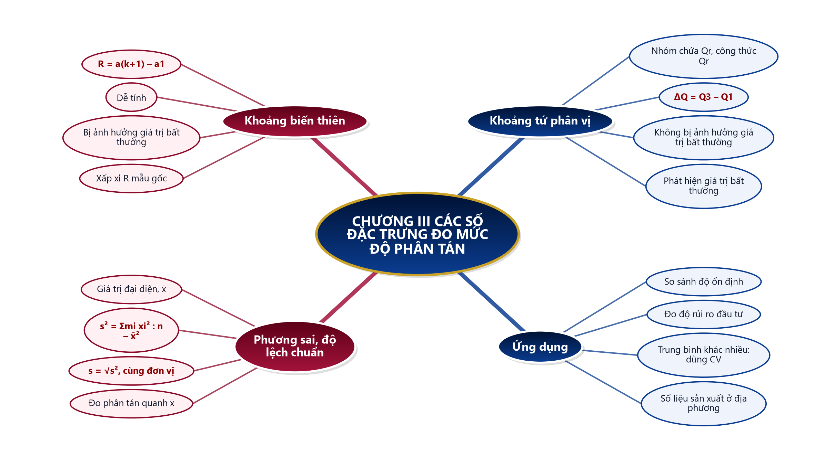
SƠ ĐỒ TƯ DUY – CHƯƠNG III
TỔNG KẾT
Bài tập cuối chương III – Toán 12 26
Notes:
2'. HS nêu lại từng nhánh: bốn số đặc trưng, ý nghĩa, khi nào dùng số nào.

Slide 27
PHỤ LỤC 1 – SAI LẦM THƯỜNG GẶP
DÀNH CHO GV
3.9: lấy $18−14$ (đầu mút trái nhóm cuối) thay vì $19−14$.
3.10, 3.11: tìm nhóm chứa $Q_{r}$ bằng tần số thay vì tần số tích luỹ.
3.13: nghĩ thay tần số không làm đổi $Δ_{Q}$, $s$.
Nhầm phương sai với độ lệch chuẩn (Thử thách Câu 4, Câu 5d); quên trừ ${\left(\overline{x}\right)}^{2}$.
Bài tập cuối chương III – Toán 12 27
Notes:
Slide ẩn – chỉ GV xem khi chuẩn bị.

Slide 28
PHỤ LỤC 2 – PHÂN HOÁ, DỰ PHÒNG
DÀNH CHO GV
HS cần hỗ trợ: bảng tóm tắt công thức (slide Hệ thống); làm 3.9 – 3.13, 3.14; Câu 1 – 3, 6.
HS khá, giỏi: 3.15b, 3.16, 3.17; Câu 4, 7, 8; giải thích 3.12, 3.13 bằng lập luận.
12A2, 12A7 (khiếm thị): GV đọc to bảng số liệu theo từng nhóm, HS trả lời miệng; phóng to slide. 12A3, 12A5, 12A7 (vận động): trả lời tại chỗ, giơ thẻ thay lên bảng.
Mất điện/mạng: phiếu bài tập in; máy tính cầm tay; đọc đề Rung chuông vàng, HS ghi bảng con.
Bài tập cuối chương III – Toán 12 28
Notes:
Slide ẩn – chỉ GV xem khi chuẩn bị.

